Slide 1
«Судьбы лётчиков Первой мировой в истории нашей страны»
Руководитель проекта: Якушин Ф.В. 8 «В»
Консультант проекта: Слуцкая Г.И.

Slide 2
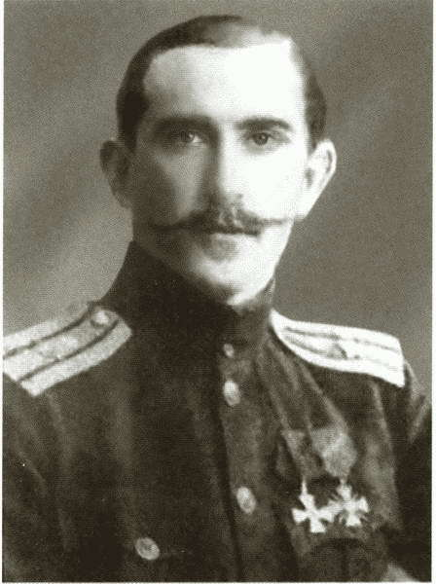
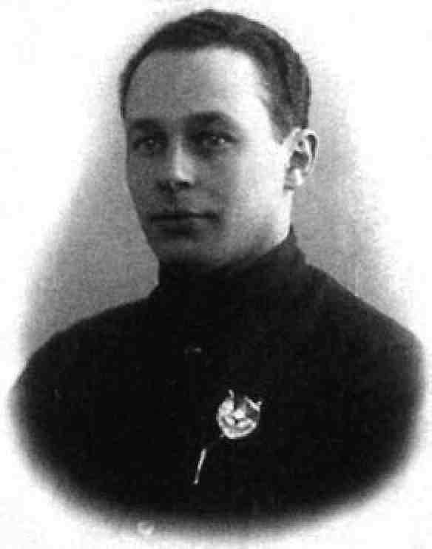
Цель, проблема и актуальность проекта
Проблема проекта:
Данные личности, оказавшись в одинаковом положении во время гражданской войны сделали разный выбор.
Актуальность:
Многие судьбы достаточно известных личностей первой мировой забыты.
Цель проекта:
Исследовать судьбы этих личностей, понять как повлияла история нашей страны на них и рассказать о них школьникам. А также провести урок с заданием-игрой.
Казаков А.А.
Арватов Ю.И.

Slide 3
Арватов Юрий Игнатьевич
Юрий (Георгий) Игнатьевич Арватов (1896 год — 10 декабря 1937 года) — российский, украинский и советский военный лётчик.

Slide 4
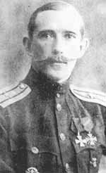
Казаков Александр Александрович.
Алекса́ндр Алекса́ндрович Казако́в (Козако́в)
(02.01.1889, Херсонская губерния — 01.08. 1919) — наиболее результативный русский ас-истребитель Императорского военно-воздушного флота в период Первой мировой войны;
второй лётчик в истории, применивший воздушный таран, и первый, оставшийся после тарана в живых.

Slide 5
Задачи проекта.
1.Подготовить выставку фотографий из жизни А.А.Казакова
2.Создать презентацию и подготовить рассказ к уроку.
3.Сделать электронную викторину (по материалу проекта) к уроку (в Kahoot)
4.Подготовить презентацию к защите проекта
5.Защитить проект

Slide 6
Выводы
Переломным моментом в жизни стала революция, разделившая их жизнь на «до» и «после».
Арватов Ю.И. пытаясь выбрать лучший вариант во время Гражданской войны примыкал к разным политическим силам, движениям, армиям. И в итоге оказался в РККА.И был приговорен в 1937 Советским правительством к ВМН.
Казаков А.А. не поддерживал ни одно из движений. Участвовал в создании Славяно-Британского легиона.Казаков погиб 1 августа 1919.
4.Оба лётчика вне зависимости от выбора трагически окончили свою жизнь
5.Время изменило их жизнь, судьбу, а они влияли на историю нашей страны.

Slide 7
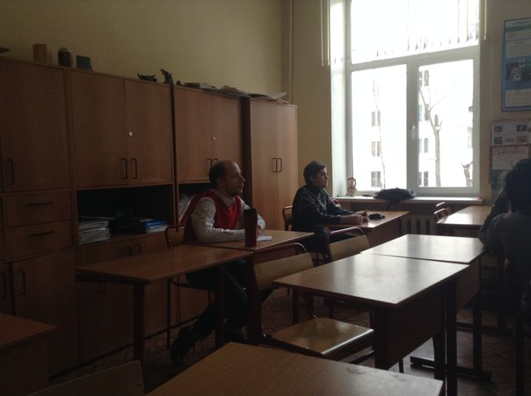
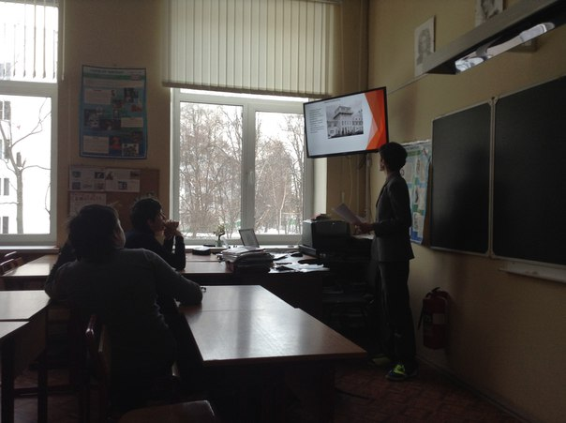
Отчёт о продукте проекта (проведенном уроке с электронной викториной).
Урок прошёл достаточно успешно ,ребята с интересом слушали мой рассказ и цитаты из документов и личных записей лётчиков, рассматривали фотографии и показали хорошие результаты в электронной викторине. Небольшие минусы ,которые были, я постарался исправить.

Slide 8
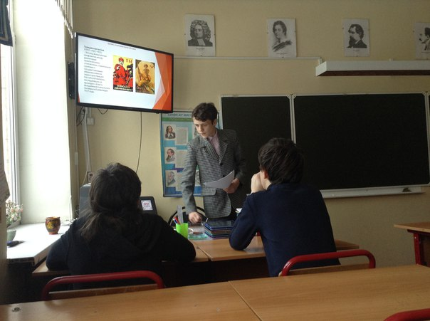
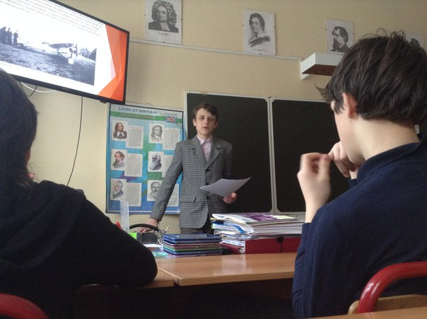
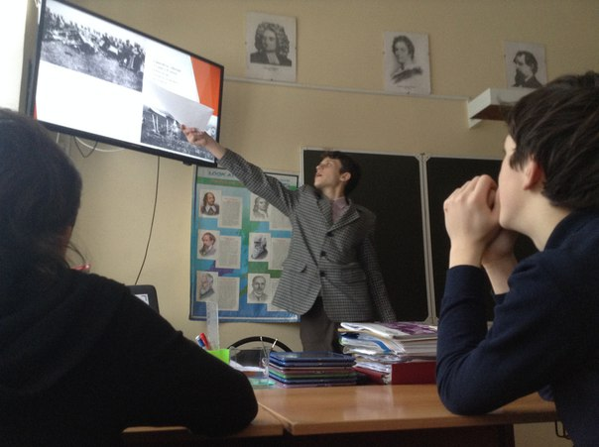
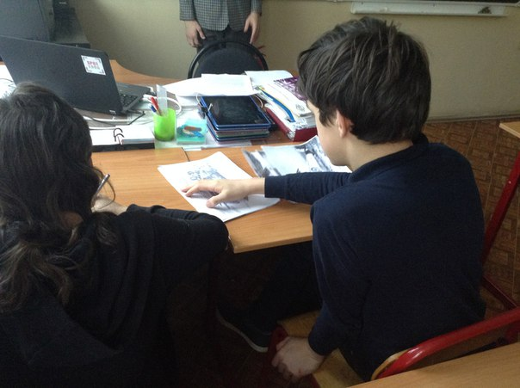
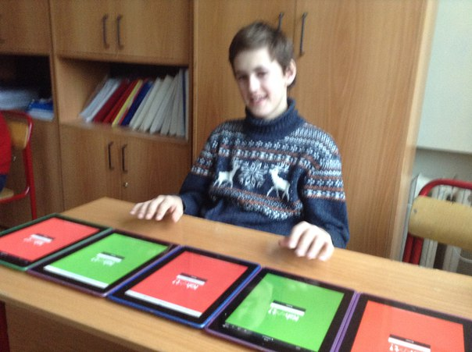

Slide 9
Спасибо за внимание

